Slide 1



«Передчасно народжена дитина: проблеми догляду та лікування»
(вибіркова дисципліна для студентів 5 курсу) галузь знань 22 «Охорона здоров’я» спеціальність 222 «Медицина» спеціальність 228 «Педіатрія» спеціальність 225 «Медична психологія»
Вінницький національний медичний університет
ім. М.І. Пирогова
кафедра педіатрії №1
зав.кафедри професор Ольга ЯБЛОНЬ

Slide 2
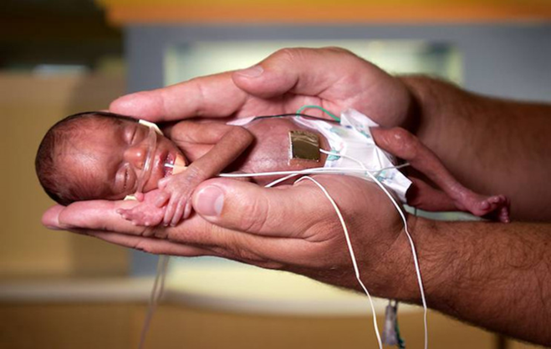
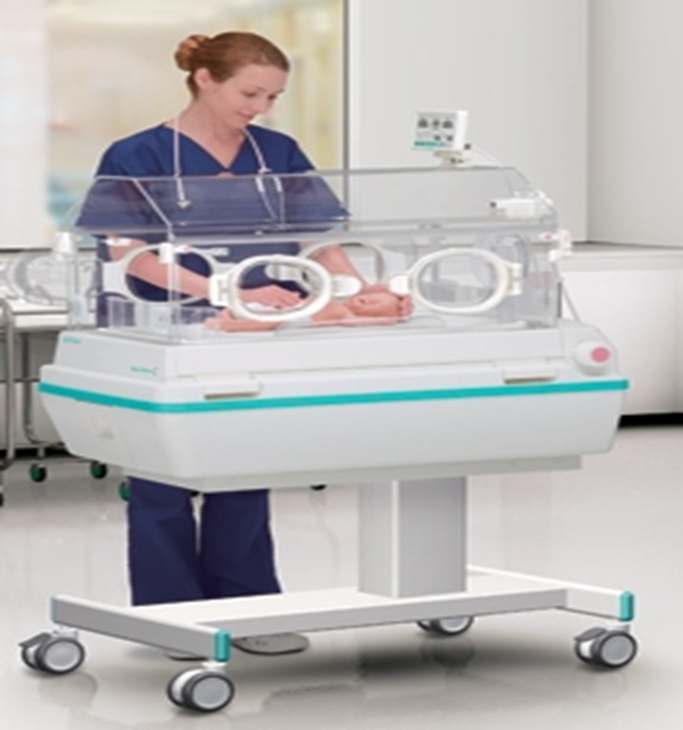
Актуальність
Передчасно народжена дитина - та, яка народилися з 22-го повного до 37-го повного тижня, незалежно від маси тіла та зросту дитини при народженні.
Згідно з даними ВООЗ (2020), щороку близько 30 млн дітей народжуються недоношеними, а в Україні — близько 20 тисяч.
Кількість недоношених дітей у світі та в Україні прогресивно зростає ‒ кожна 10 дитина народжується раніше встановленого терміну.
Передчасне народження є серйозною проблемою охорони здоров'я та соціальної сфери, яка вважається головною причиною неонатальної захворюваності та смертності у всьому світі.

Slide 3
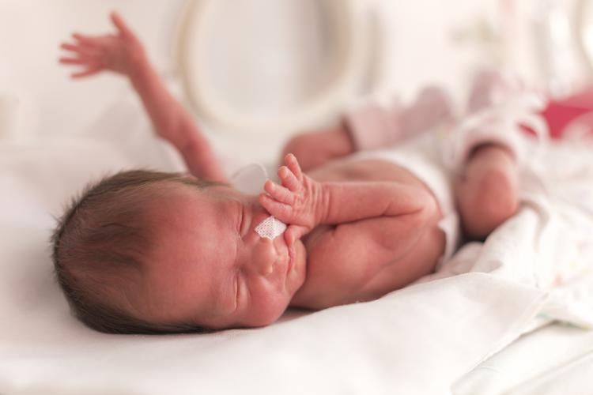

Знайомтеся: передчасно народжений малюк
Кому це потрібно?
Майбутні лікарі
Неонатологи і педіатри
Акушери-гінекологи
Дитячі неврологи
Дитячі офтальмологи
Дитячі кардіологи
Дитячі анестезіологи
Лікарі загальної практики
Активні студенти та інтерни, які мріють про спеціалізацію

Slide 4



Мета
Поглиблення теоретичних знань і удосконалення практичних навичок шляхом діагностики патологічних станів, притаманних передчасно народженим дітям

Slide 5
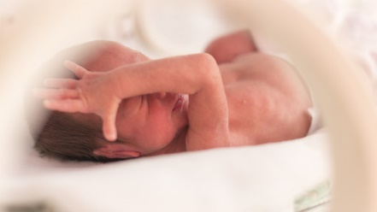
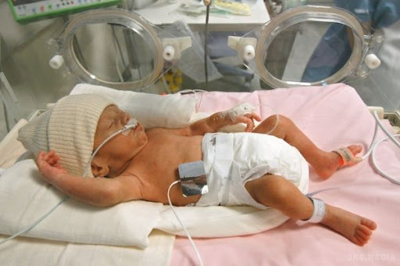
Проблеми передчасно народжених дітей
Перинатальна асфіксія
Холодовий стрес
Проблеми дихання
Серцево-судинні проблеми
Гіпербілірубінемія
Перинатальні інфекції
Анемія
Метаболічні розлади
Ураження нервової системи
Ретинопатія
Втрата слуху
Проблеми, пов'язані з вигодовуванням

Slide 6
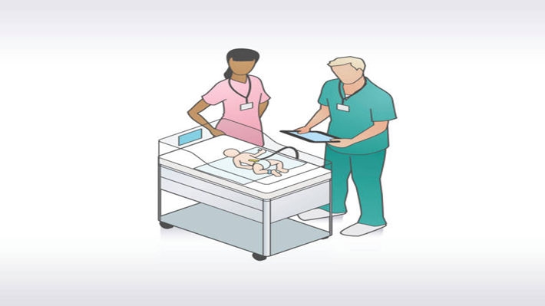

Завдання
Розвиток клінічного мислення
Поглиблення знань про епідеміологію, етіологію, патогенез і особливості перебігу патологічних станів у передчасно народжених дітей
Удосконалення навичок та оволодіння сучасними методиками інтерпретації даних клінічних, лабораторних, інструментальних обстежень, алгоритмами лікування і профілактики відповідно рекомендацій доказової медицини
Діагностично-лікувальні підходи до менеджменту неонатальних проблем у передчасно народжених дітей

Slide 7
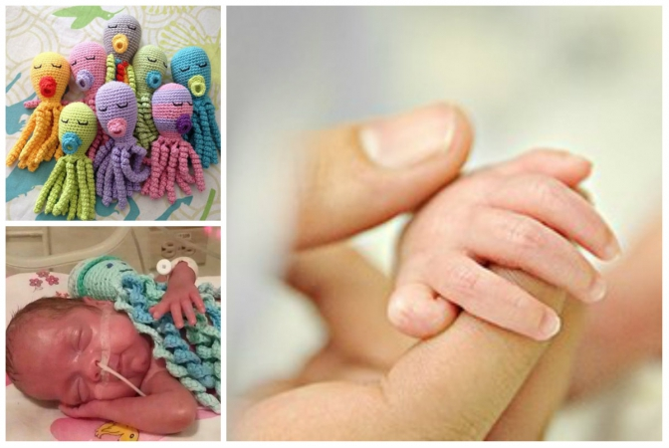
Дякую за увагу!

